Slide 1

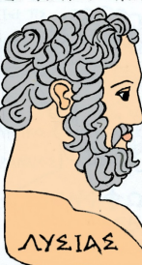
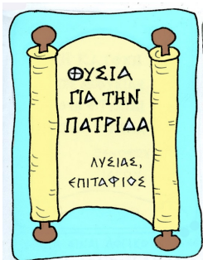
Αρχαία Ελληνική Γλώσσα Γ Γυμνασίου
Ενότητα 2^{η}: Θυσία για την πατρίδα
Συγγραφή - Επιμέλεια: Γεωργία Μουντράκη

Slide 2
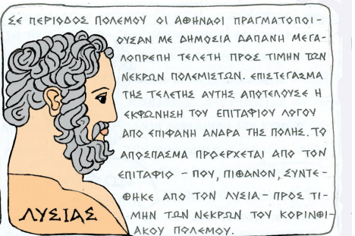
Εισαγωγή στο κείμενο

Slide 3
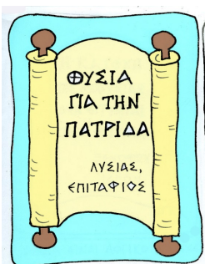
Ποιο είναι το θέμα του κειμένου;

Slide 4
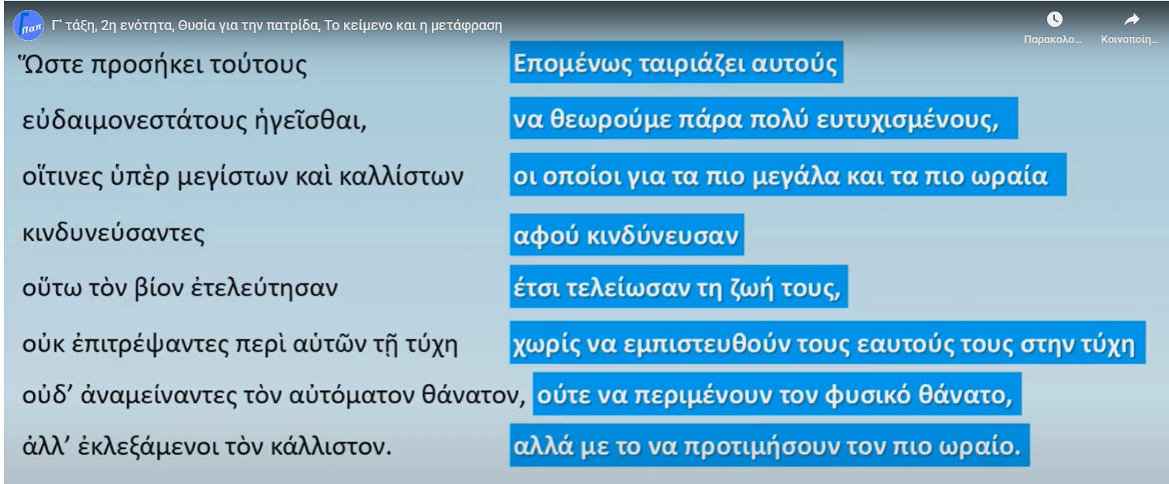

Slide 5
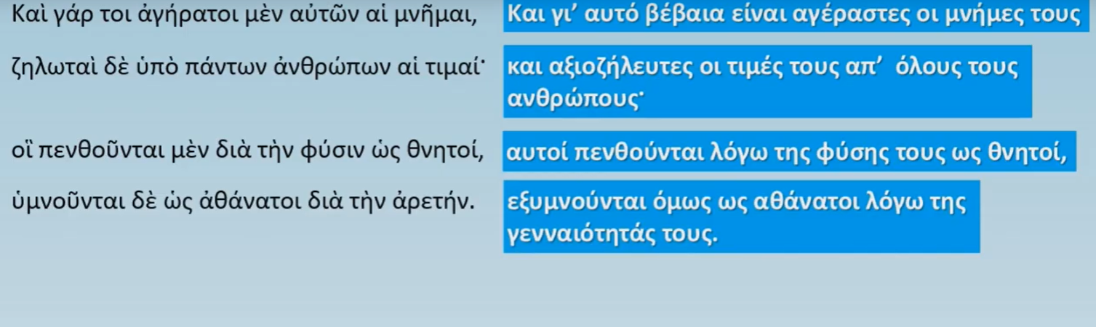

Slide 6
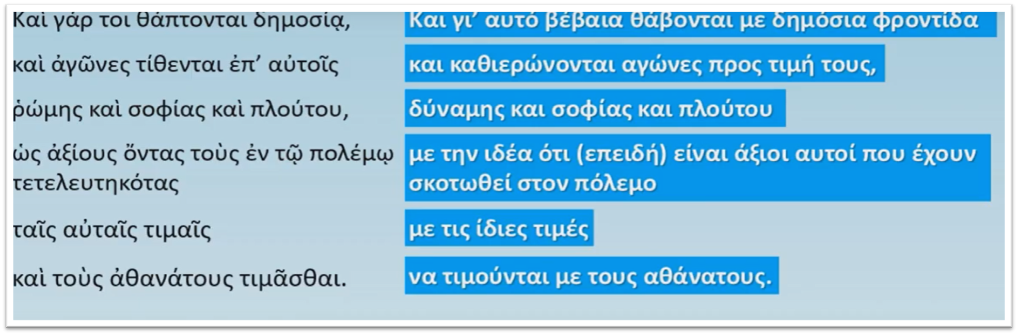

Slide 7
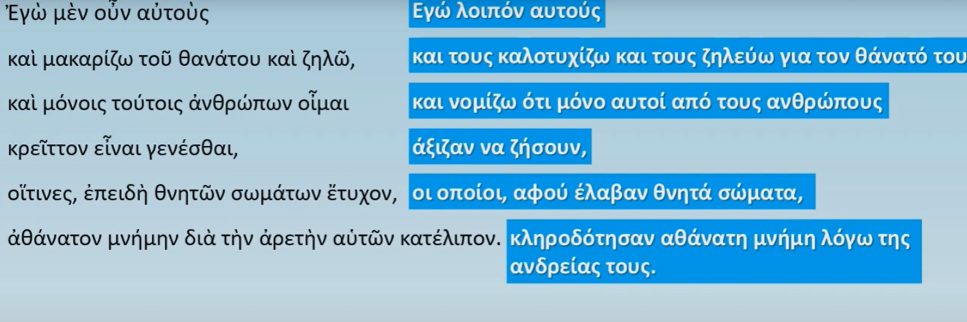

Slide 8
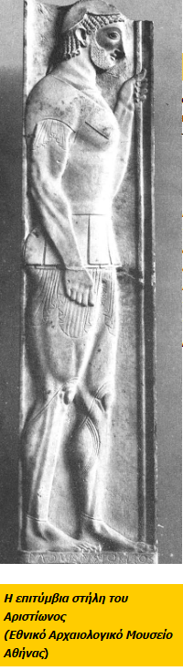
Βασικό σημείο του κειμένου
Για ποιους μιλάει το κείμενο;
α. για τους προδότες της πατρίδας στον κορινθιακό πόλεμο.
β. για αυτούς που θυσιάστηκαν για την πατρίδα στον πόλεμο

Slide 9
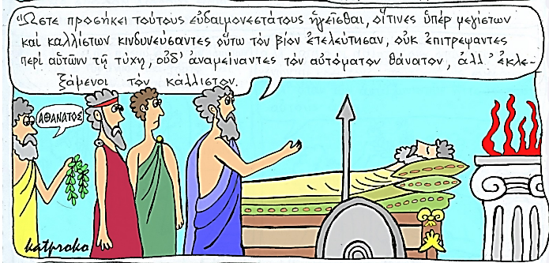
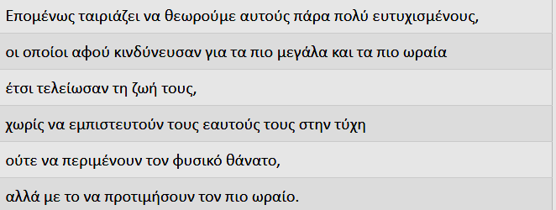
ΑΡΧΑΙΟ ΚΕΙΜΕΝΟ –ΝΕΟΕΛΛΗΝΙΚΗ ΑΠΟΔΟΣΗ (ΜΕΤΑΦΡΑΣΗ)
Ποιοι αξίζει να θεωρούνται ευτυχισμένοι; Γιατί;
Στο αρχαίο κείμενο πώς λέμε τους «ευτυχισμένους»;
α. βελτίστους
β. εὐδαιμονεστάτους

Slide 10
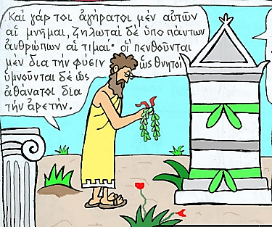
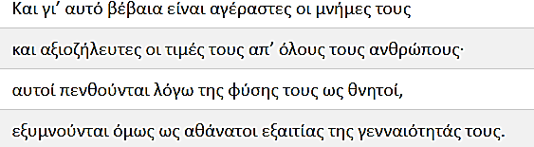
Αρχαίο κείμενο – Νεοελληνική απόδοση (μετάφραση)
Γιατί οι νεκροί πολεμιστές της πόλης εξυμνούνται ως αθάνατοι;
2. Τι σημαίνει στα νέα ελληνικά «δια τήν ἀρετήν»;

Slide 11
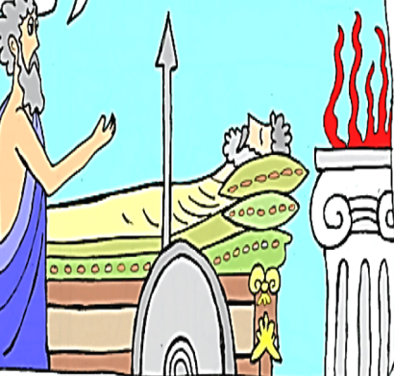
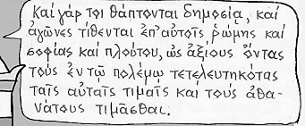
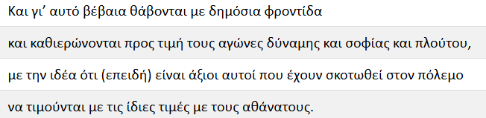
Αρχαίο κείμενο -μετάφραση
Με ποιες λέξεις-φράσεις λέγονται οι τιμές προς τους νεκρούς στο πρωτότυπο κείμενο;
Ποιες τιμές προσφέρονται στους νεκρούς πολεμιστές της πόλης;

Slide 12
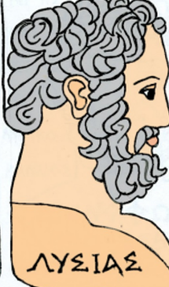
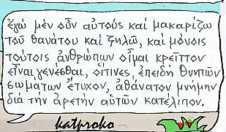
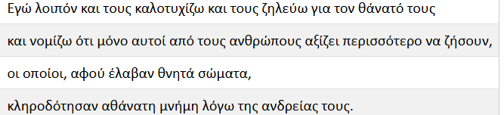
Αρχαίο κείμενο – Νεοελληνική απόδοση (μετάφραση)
Η φράση «ἀθάνατον μνήμην διά την ἀρετήν αὑτῶν κατέλιπον» σημαίνει:
α. κληροδότησαν (άφησαν) γερασμένη μνήμη με την δειλία τους.
β. κληροδότησαν (άφησαν) αθάνατη μνήμη με την γενναιότητα τους.
Γιατί καλοτυχίζει ο Λυσίας τους νεκρούς πολεμιστές της πόλης;

Slide 13
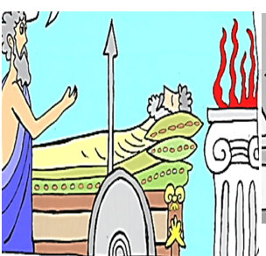
ΠΑΡΑΛΛΗΛΟ ΚΕΙΜΕΝΟ (1)
Αρχαίο κείμενο
Μετάφραση
Πρῶτον μὲν ἀντὶ μικροῦ χρόνου
πολὺν καὶ τὸν ἅπαντ’ εὔκλειαν ἀγήρω καταλείπουσιν,
ἐν ᾗ καὶ παῖδες οἱ τούτων ὀνομαστοὶ τραφήσονται
καὶ γονεῖς [οἱ τούτων] περίβλεπτοι γηροτροφήσονται,
πρώτα απ’ όλα αντί για τον σύντομο χρόνο (του βίου)
αφήνουν στην αιωνιότητα αγέραστη δόξα,
μέσα στην οποία θα ανατραφούν και τα παιδιά τους ώστε να γίνουν περίφημα
και οι γονείς τους θα γηροκομηθούν απολαμβάνοντας τον γενικό θαυμασμό,

Slide 14

ΠΑΡΑΛΛΗΛΟ ΚΕΙΜΕΝΟ (2)
Αρχαίο κείμενο
Μετάφραση
Παραψυχὴν τῷ πένθει
τὴν τούτων εὔκλειαν ἔχοντες.
Ἔπειτα νόσων ἀπαθεῖς τὰ σώματα
καὶ λυπῶν ἄπειροι τὰς ψυχάς,
Παρηγοριά (ενν. οι γονείς) στο πένθος
Θα έχουν τη δόξα των νεκρών.
Έπειτα (οι νεκροί πολεμιστές) χωρίς να παθαίνουν αρρώστιες στο σώμα
και χωρίς να νιώθουν στενοχώρια στην ψυχή,

Slide 15
ΠΑΡΑΛΛΗΛΟ ΚΕΙΜΕΝΟ (3)
Αρχαίο κείμενο
μετάφραση
ἃς ἐπὶ τοῖς συμβεβηκόσιν οἱ ζῶντες ἔχουσιν,
ἐν μεγάλῃ τιμῇ καὶ πολλῷ ζήλῳ*
τῶν νομιζομένων τυγχάνουσιν
* Ζῆλος: ένθερμη προσπάθεια μίμησης με σκοπό να μοιάσει κάποιος σε κάτι που θεωρείται πρότυπο (Λεξικό Lidell-Scott)
πράγματα τα οποία αντιμετωπίζουν σε διάφορες περιστάσεις οι ζωντανοί
εμπνέοντας μεγάλη τιμή και πολλή άμιλλα
απολαμβάνουν τις καθιερωμένες τιμές

Slide 16

ΠΑΡΑΛΛΗΛΟ ΚΕΙΜΕΝΟ (4)
Αρχαίο κείμενο
μετάφραση
Οὓς γὰρ ἅπασα μὲν ἡ πατρὶς θάπτει δημοσίᾳ,
κοινῶν δ’ ἐπαίνων μόνοι τυγχάνουσιν,
ποθοῦσι δ’ οὐ μόνοι συγγενεῖς καὶ πολῖται,
Αφού η πατρίδα τους προσφέρει δημόσια ταφή
και μόνο αυτοί επαινούνται από όλους,
και τους λαχταρούν (τους επαίνους) όχι μόνο οι συγγενείς και οι συμπολίτες τους,

Slide 17

ΠΑΡΑΛΛΗΛΟ ΚΕΙΜΕΝΟ (5)
Αρχαίο κείμενο
μετάφραση
ἀλλὰ πᾶσαν ὅσην Ἑλλάδα χρὴ προσειπεῖν,
συμπεπένθηκεν δὲ καὶ τῆς οἰκουμένης τὸ πλεῖστον μέρος
αλλά ολόκληρη η Ελλάδα πρέπει να πούμε,
στο πένθος γι’ αυτούς έχει συμμετάσχει και το μεγαλύτερο μέρος της οικουμένης

Slide 18
ΠΑΡΑΛΛΗΛΟ ΚΕΙΜΕΝΟ (6)
Αρχαίο κείμενο
μετάφραση
πῶς οὐ χρὴ τούτους εὐδαίμονας νομίζεσθαι;
δεν πρέπει δικαιολογημένα να θεωρούνται ευτυχείς;

Slide 19

Άσκηση για παράλληλο κείμενο
https://content.e-me.edu.gr/wp-admin/admin-ajax.php?action=h5p_embed&id=1515435

Slide 20

ΑΝΑΚΕΦΑΛΑΙΩΤΙΚΗ ΑΣΚΗΣΗ
https://learningapps.org/watch?v=pjcw3zhfc25

Slide 21
Για να συνοψίσουμε
Ο επιτάφιος Λόγος του Λυσία, ο επιτάφιος στο παράλληλο κείμενο και κάθε επιτάφιος είναι λόγοι που εκφωνούνται για να τιμηθούν οι νεκροί που θυσιάστηκαν για την πατρίδα.
Οι νεκροί πολεμιστές κληροδοτούν παντοτινή δόξα.
Οι νεκροί πολεμιστές τιμούνται με δημόσια ταφή και επαινούνται από όλους τους πολίτες για την αρετή τους.
Ο τιμημένος θάνατος στη μάχη είναι τιμή για τα παιδιά τους και παρηγοριά για τους γονείς των νεκρών πολεμιστών.

Slide 22
ΒΙΒΛΙΟΓΡΑΦΙΑ
Προκοπίου, Κ. (2015). Αρχαία ελληνική γλώσσα Α,Β,Γ Γυμνασίου σε comics, Θεσσαλονίκη.
Ελληνικός Πολιτισμός 2η ενότητα
https://content.e-me.edu.gr/wp-admin/admin.php?page=h5p&task=show&id=1515435
https://learningapps.org/watch?v=pjcw3zhfc25
ΠΑΡΑΛΛΗΛΟ ΚΕΙΜΕΝΟ ΕΝΟΤΗΤΑΣ 2

